Slide 1
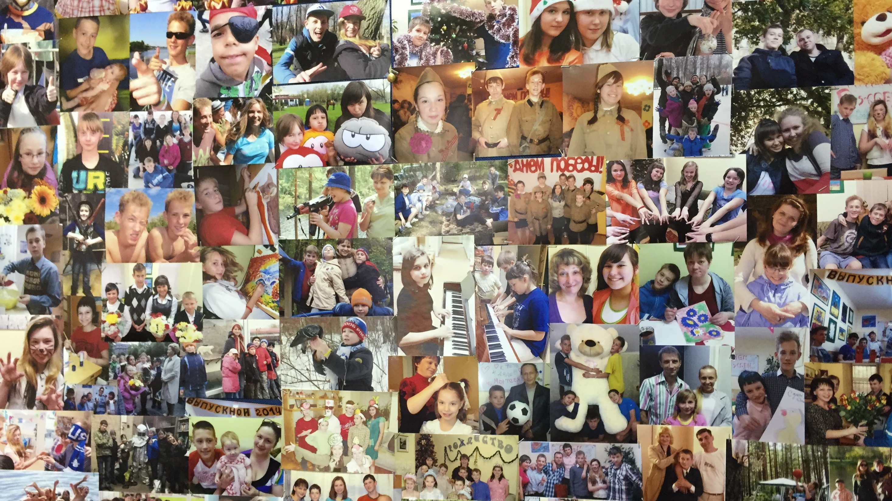
Mahdottomasta totta!
www.mp.org/fi

Slide 2
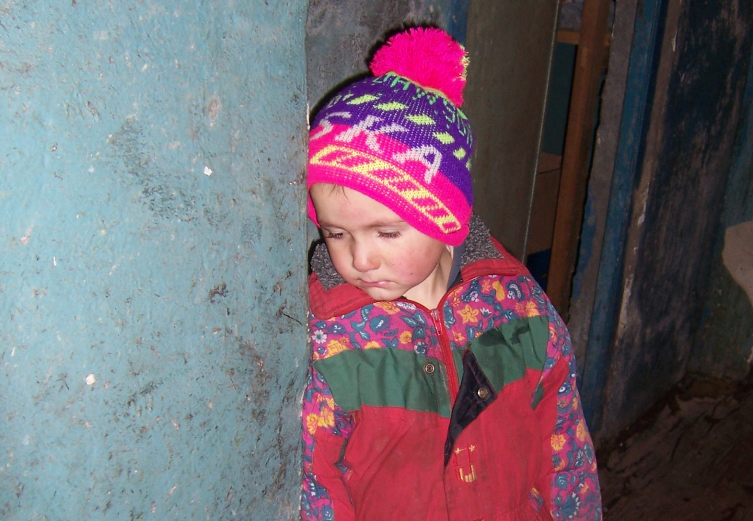
Apua ja evankeliumia Itä-Euroopan hädänalaisille lapsille, nuorille ja perheille jo yli 45 vuotta.
”Oikeaan aikaan annettu apu voi pelastaa koko loppuelämän.”

Slide 3
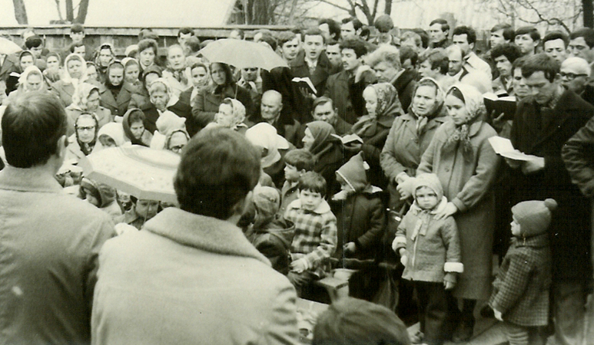
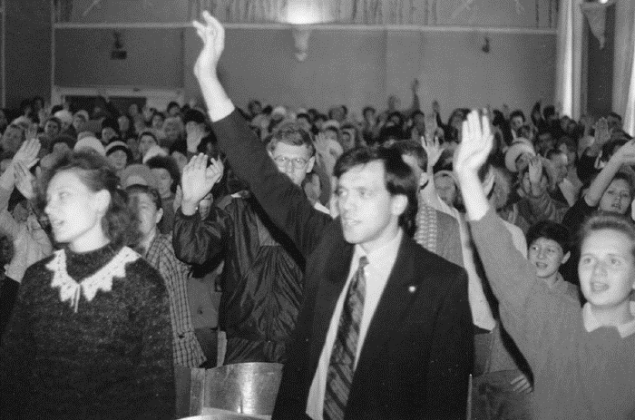
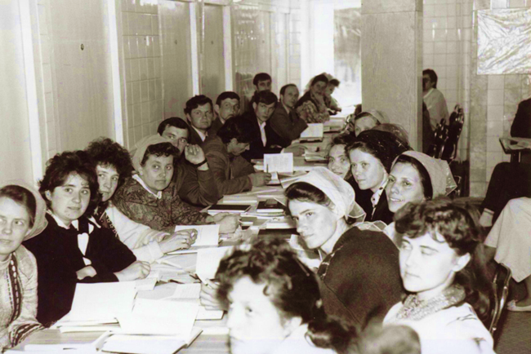
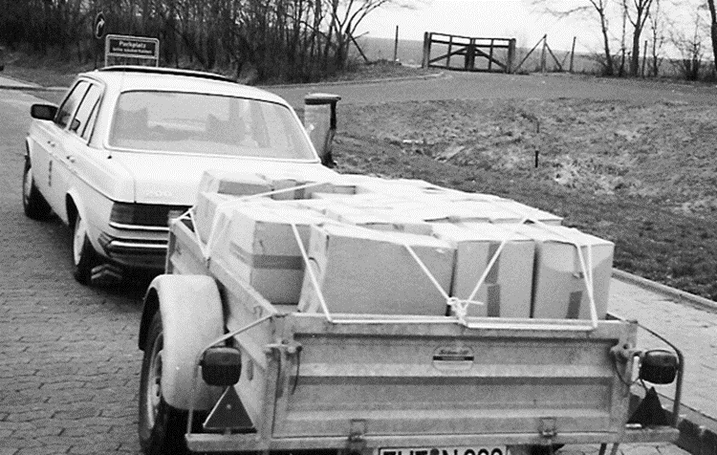
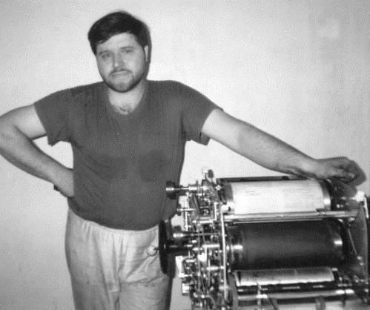
”Kaikella on aikansa…”

Slide 4
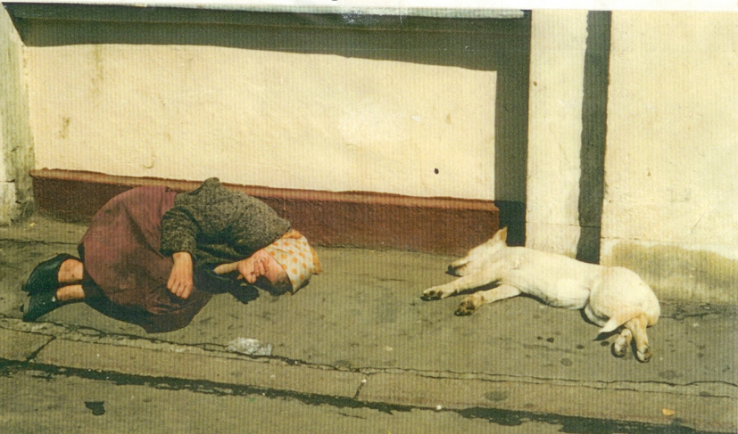
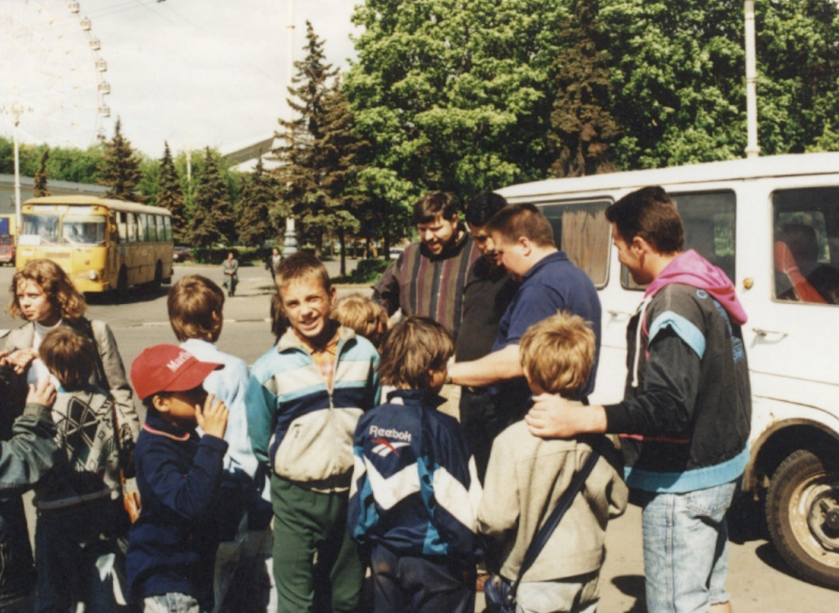
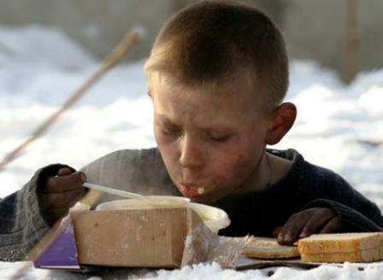
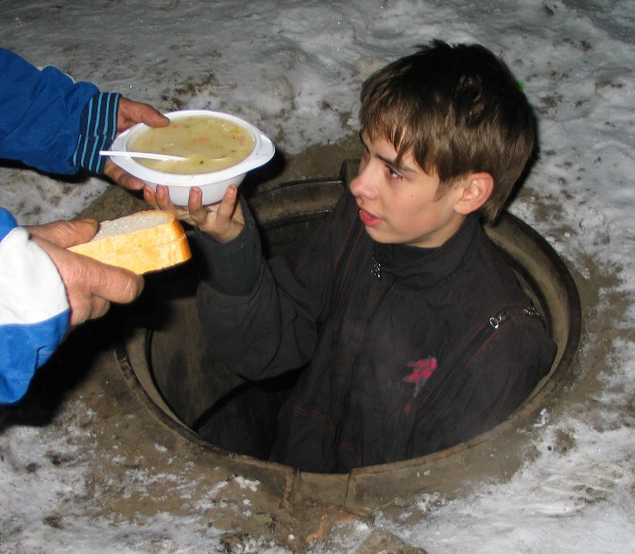
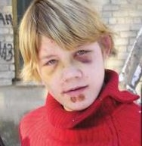
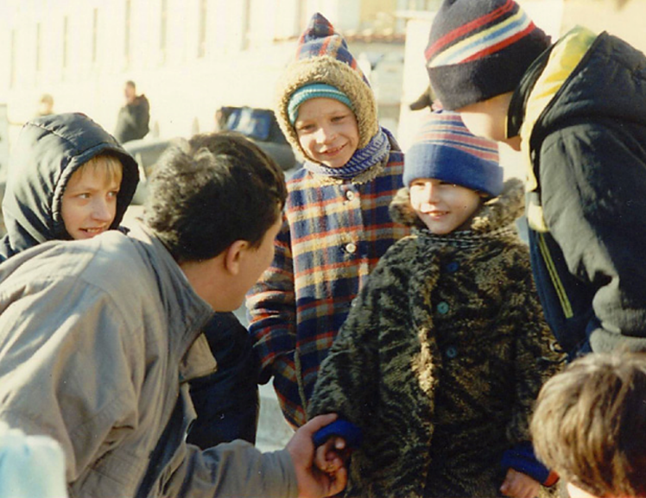
1995
Kohtaaminen katulasten kanssa Venäjällä:
Katulapsityö alkaa
x
Ensimmäinen kuvamme Moskovan katulapsista

Slide 5
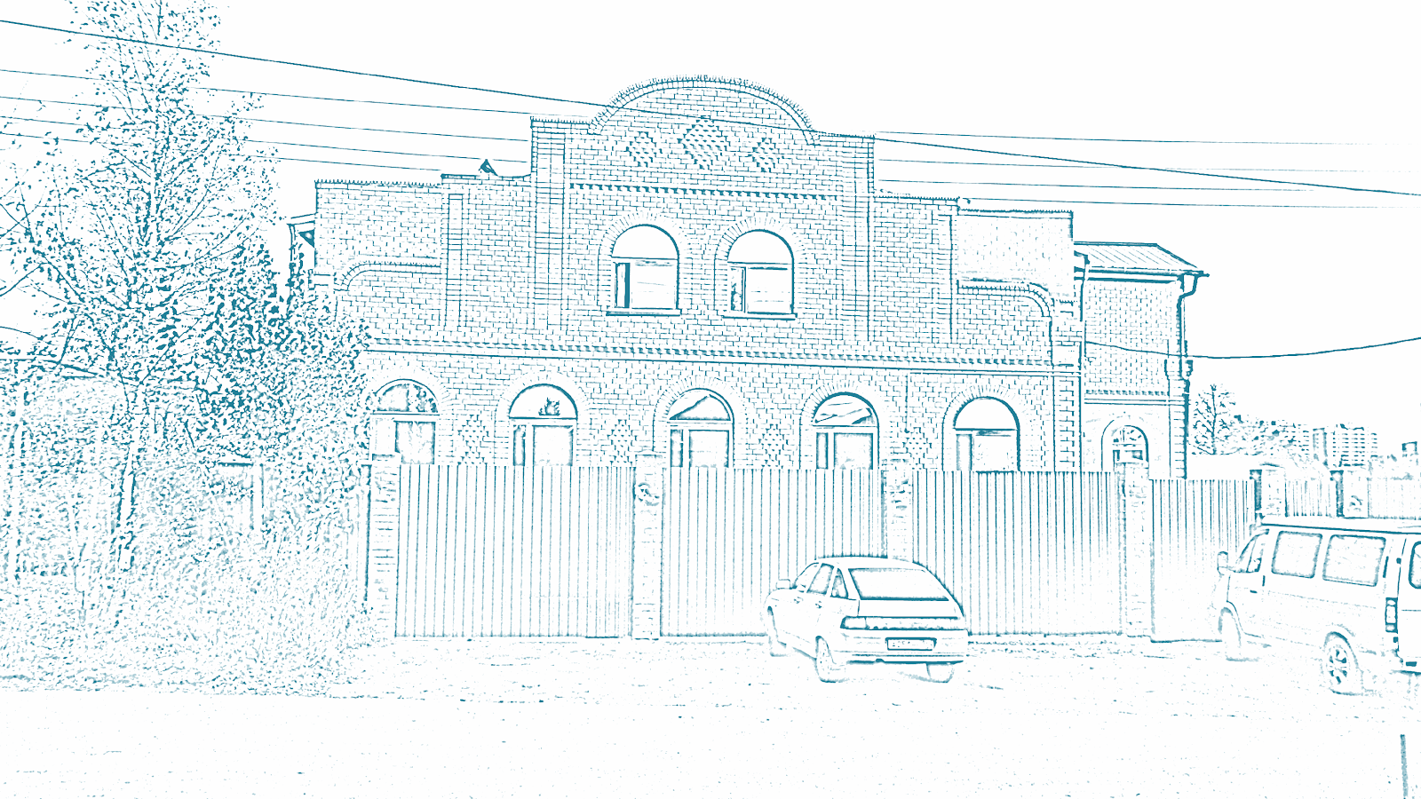
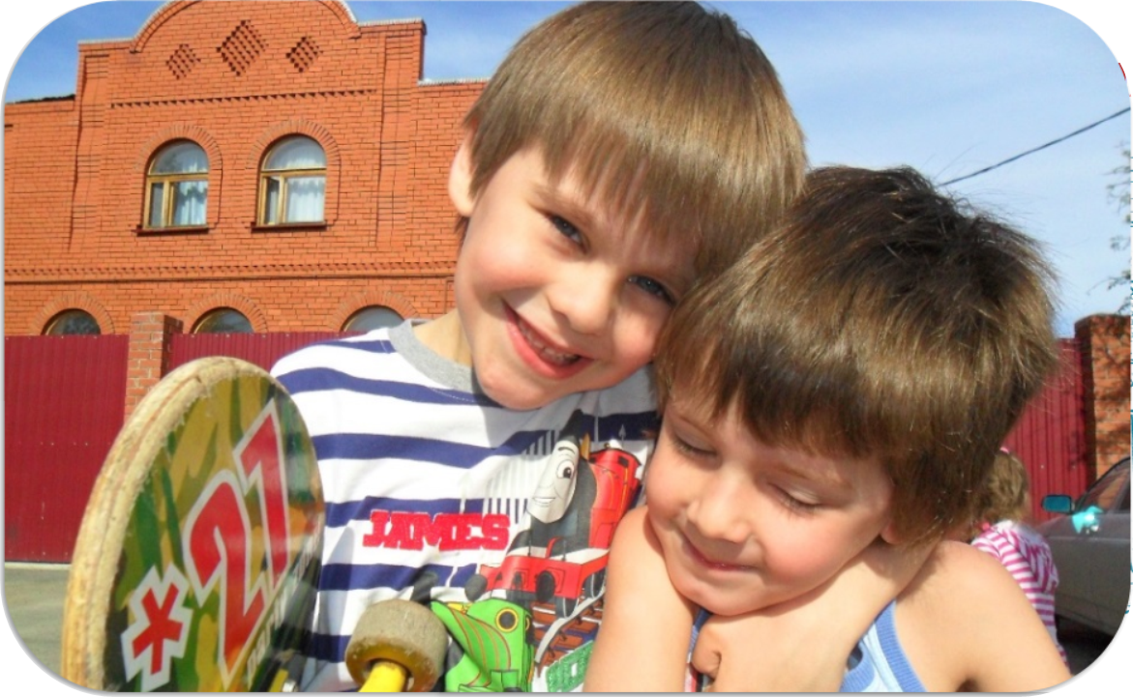
”He asuvat meidän näyssämme!”
Yhteensä
14 turvakotia ja toiminta-keskusta

Slide 6
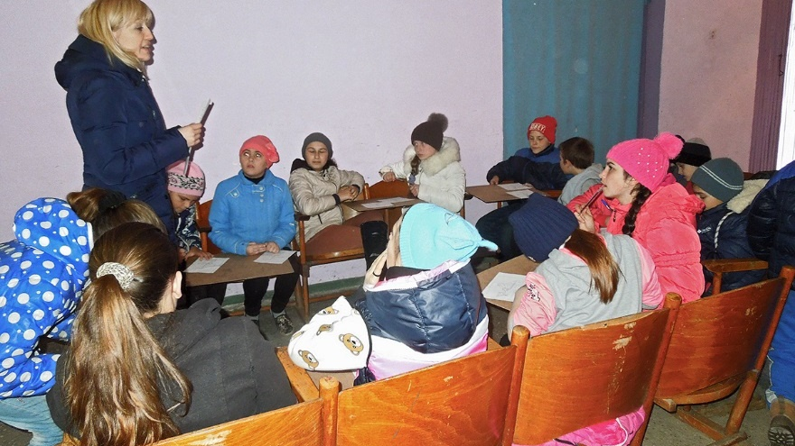
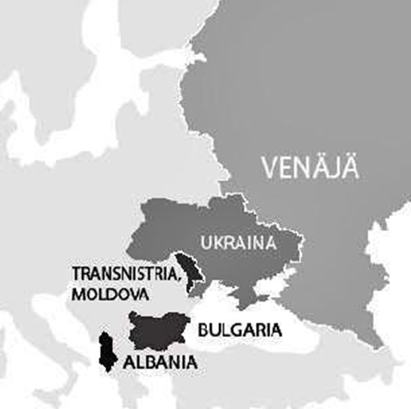
65 paikallista työntekijää ja 450 vapaaehtoista
Notes:
Ani on yksi monista vapaaehtoisista, jotka ovat mukana Mission Possiblen eri työmuodoissa.
Meillä on vakituisia palkattuja työntekijöitä yhteensä n. 100, vakituisia vapaahtoisia n. 250 ja lisäksi muita vapaaehtoisia avustajia.
Työmme kasvu perustuu juuri siihen, että työntekijät ovat paikallisia ja mukana on paljon vapaaehtoisia.
Kuvassa Tanja, joka tekee lasten evankeliointityötä Ukrainan kylissä.

Slide 7
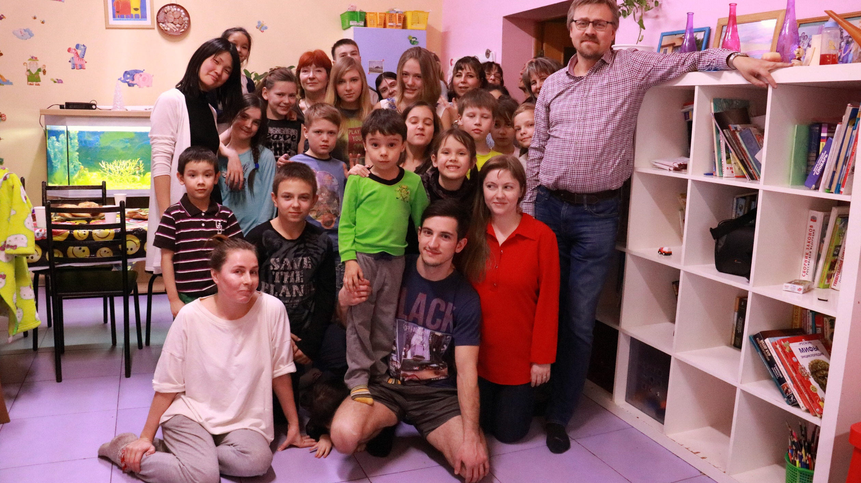
Saavutamme joka vuosi tuhansia lapsia, nuoria ja aikuisia.
Notes:
Tässä kuvassa on osa Jekaterinburgin lapsista ja työntekijöistä, oikealla Andrei Ivanov.
Näistä keskuksista on tullut lapsille ja perheille todellinen koti.
Meille on tullut tunnuslauseeksi ”HE ASUVAT MEIDÄN NÄYSSÄMME”.

Slide 8
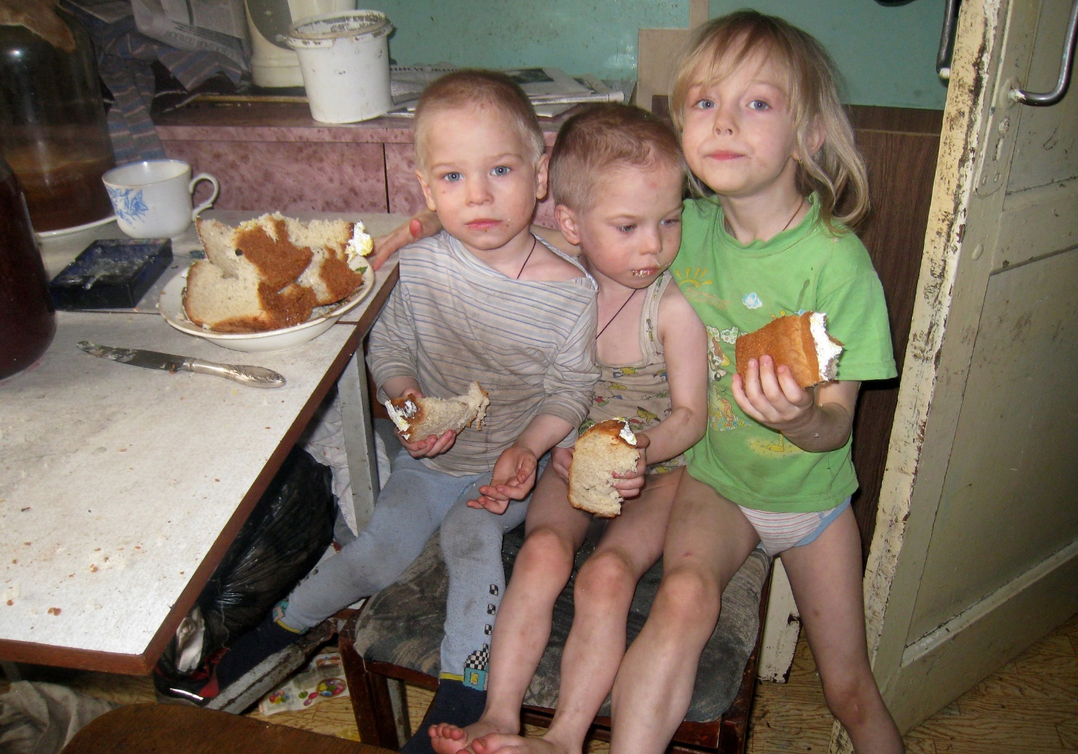
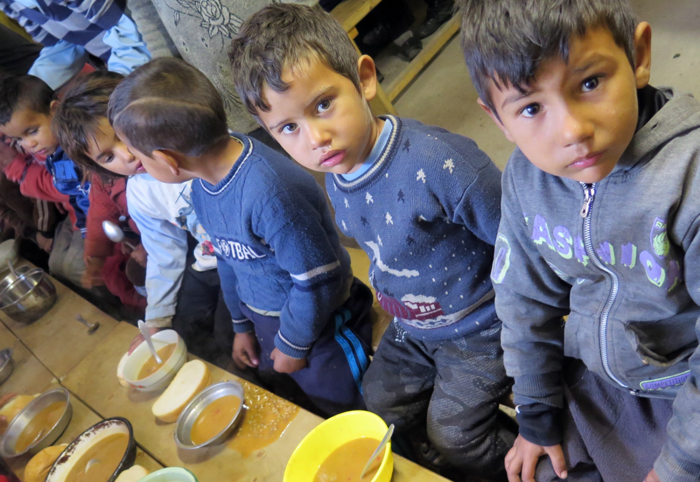
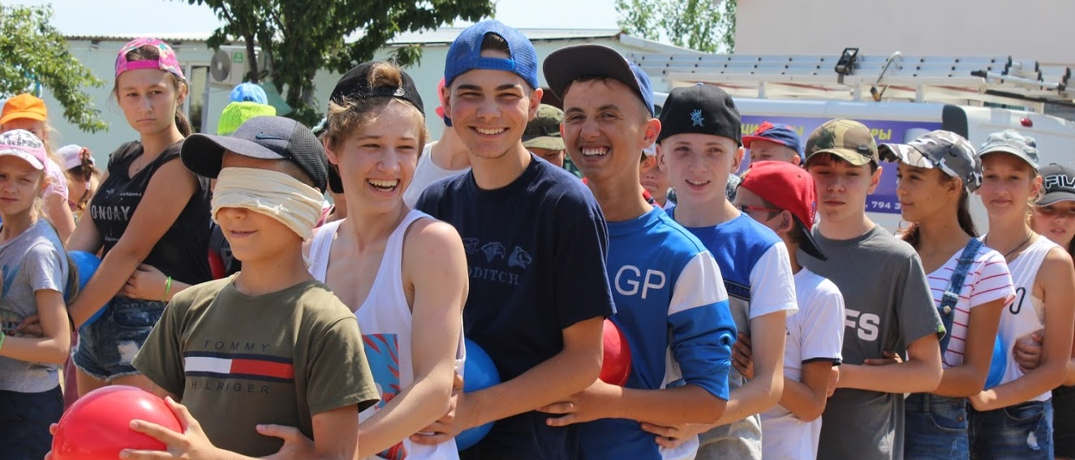
Perhetyö, päihdekuntoutus, soppakeittiöt, leirit, luku- ja tukiopetus ym.
Apua ja tukea monimuotoisten työmuotojen kautta
Notes:
20 vuodessa on tapahtunut paljon muutoksia Itä-Euroopassa.
Kun aloitimme, kaduilla ja putkitunneleissa ja kellareissa oli jopa alle 10-vuotiaita lapsia.
Nykyään poliisi korjaa lapset nopeasti kadulta pois – ja tuo heitä turvakoteihimme. – Meidän ei tarvitse enää itse partioida.
Ongelmat ovat tänä päivänä kotien seinien sisäpuolella – ja nämä ongelmat ovat mittavia: kurjuutta, väkivaltaa ja päihteitä.
Huumeongelma on Venäjällä pahentunut, huumeita saa helpommin, ja näemme sen työssämme.
Perhetyömme kasvaa sen vuoksi koko ajan. Saamme suoraan viranomaisilta kurjimpien perheiden yhteystiedot – ja viemme heille apua ja evankeliumia.
Avun piirissä on satoja perheitä.
Lisäksi pidämme yhteyttä entisiin turvakotien asukkaisiin ja heidän perheisiinsä. Pelkästään Pietarissa tällaisia perheitä on 50.

Slide 9
Äitiyspakkauksilla apua Euroopan hädänalaisille äideille ja lapsille

Slide 10
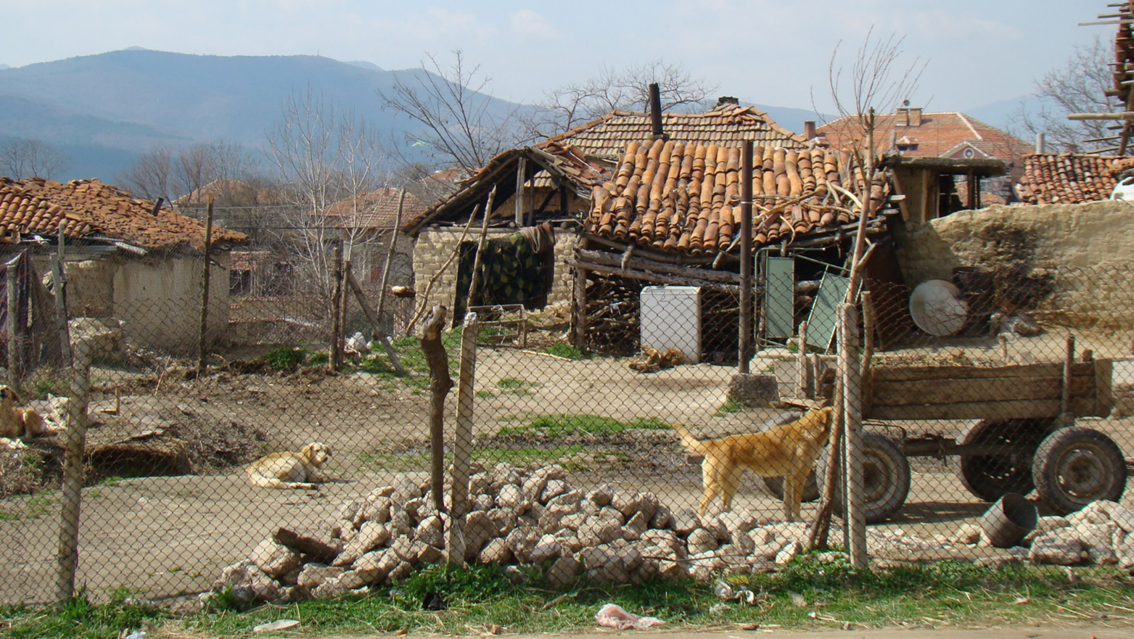
Bulgarian slummikylien toisenlainen todellisuus
Kurjat
asuin-olot

Slide 11
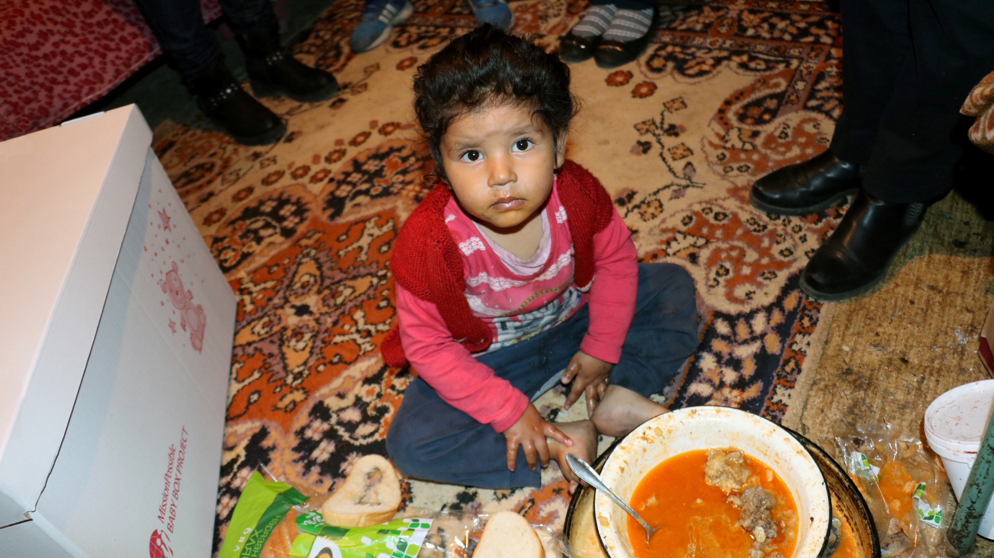
Ravinnon puute ja heikkous

Slide 12
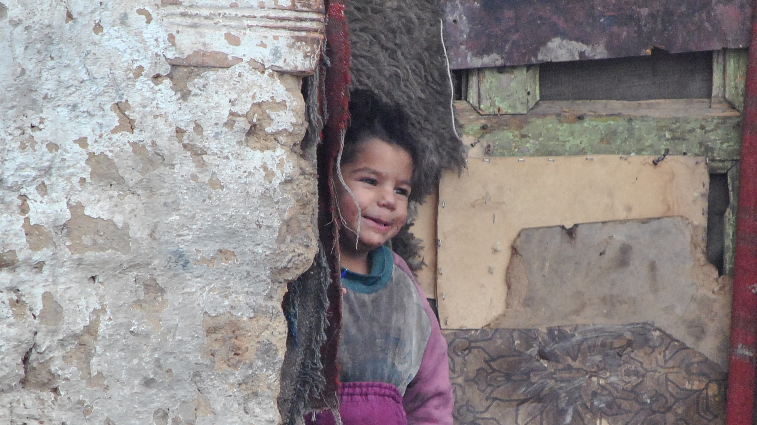
Huono hygienia ja terveyden-huollon puute

Slide 13
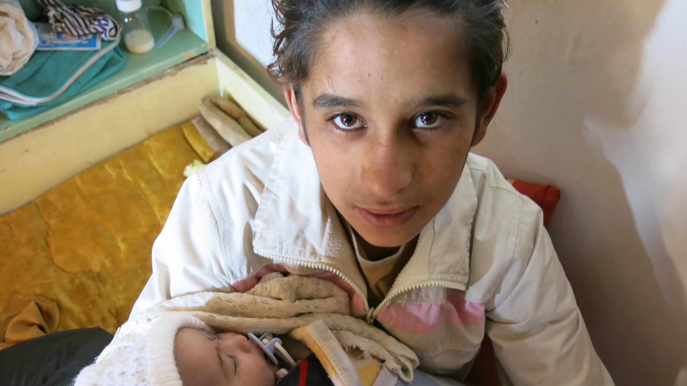
Tietä-mättömyys
ja haitalliset perinteet

Slide 14
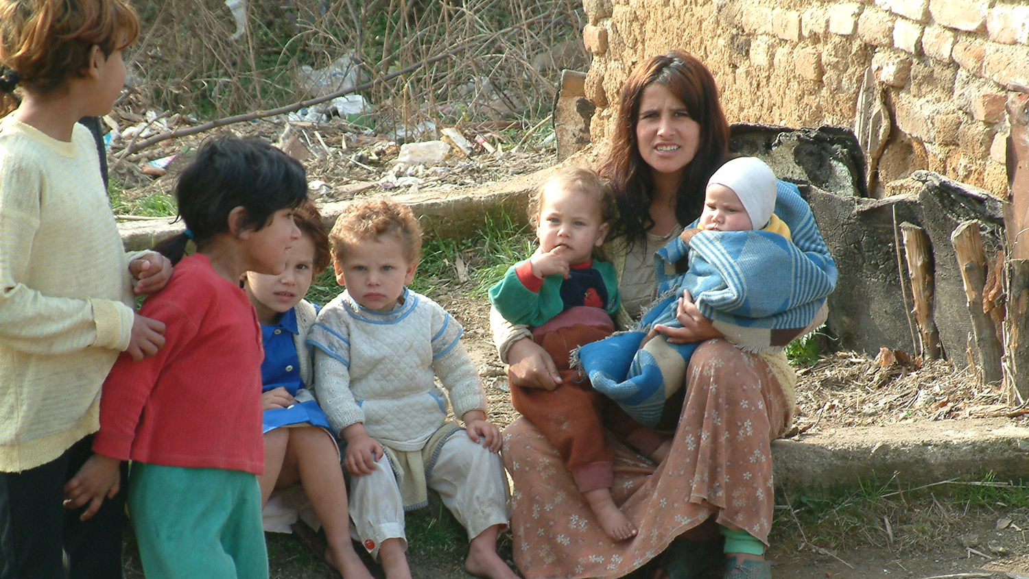
Koulutuksen puute ja työttömyys

Slide 15
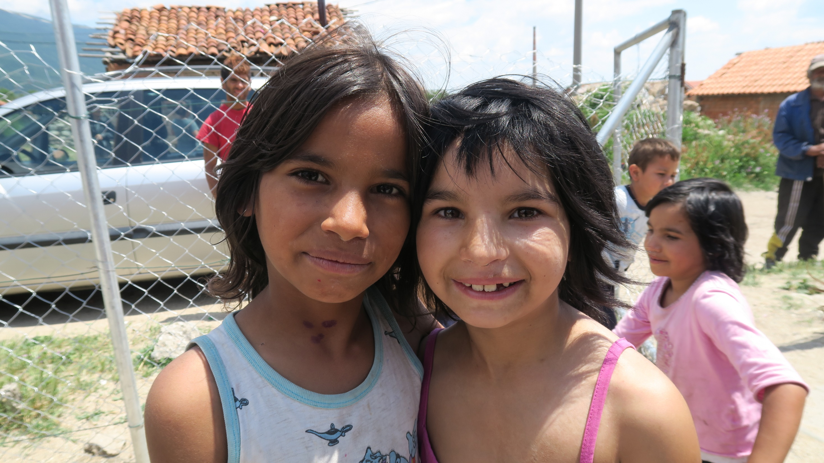
Ihmiskaupan ja rikollisuuden uhka

Slide 16
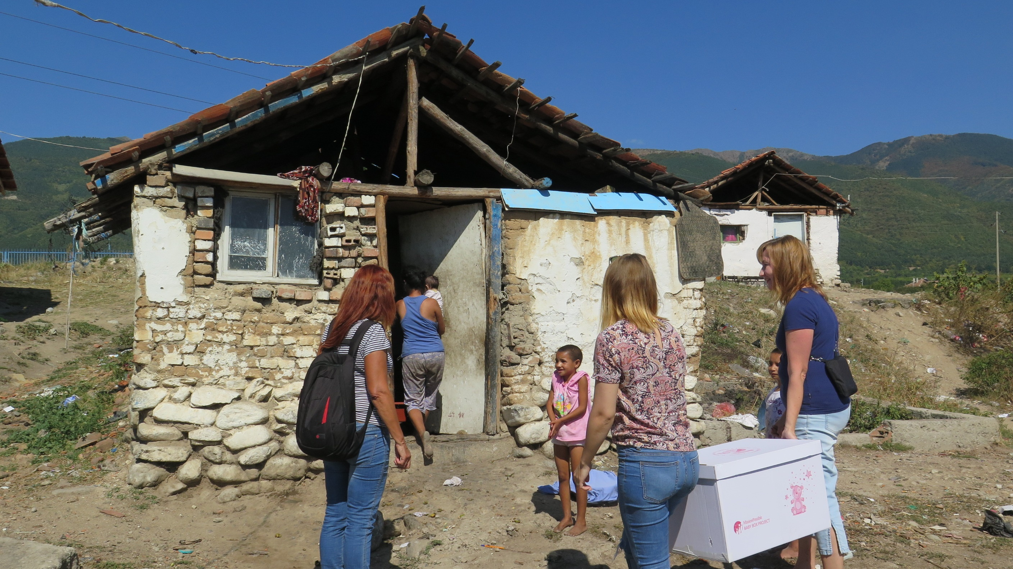
Äitiyspakkausprojekti rakentaa parempaa tulevaisuutta
Paljon enemmän kuin vain laatikollinen vaatteita!

Slide 17
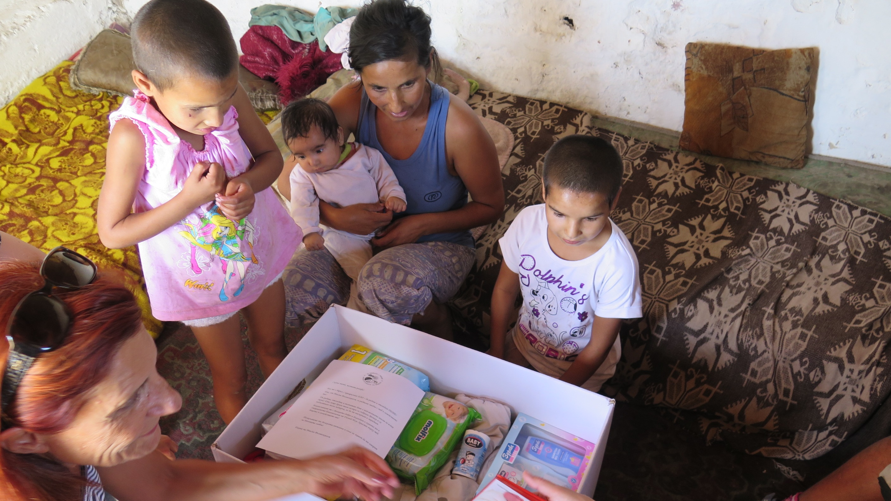
Avaa ovet ja antaa välitöntä apua

Slide 18
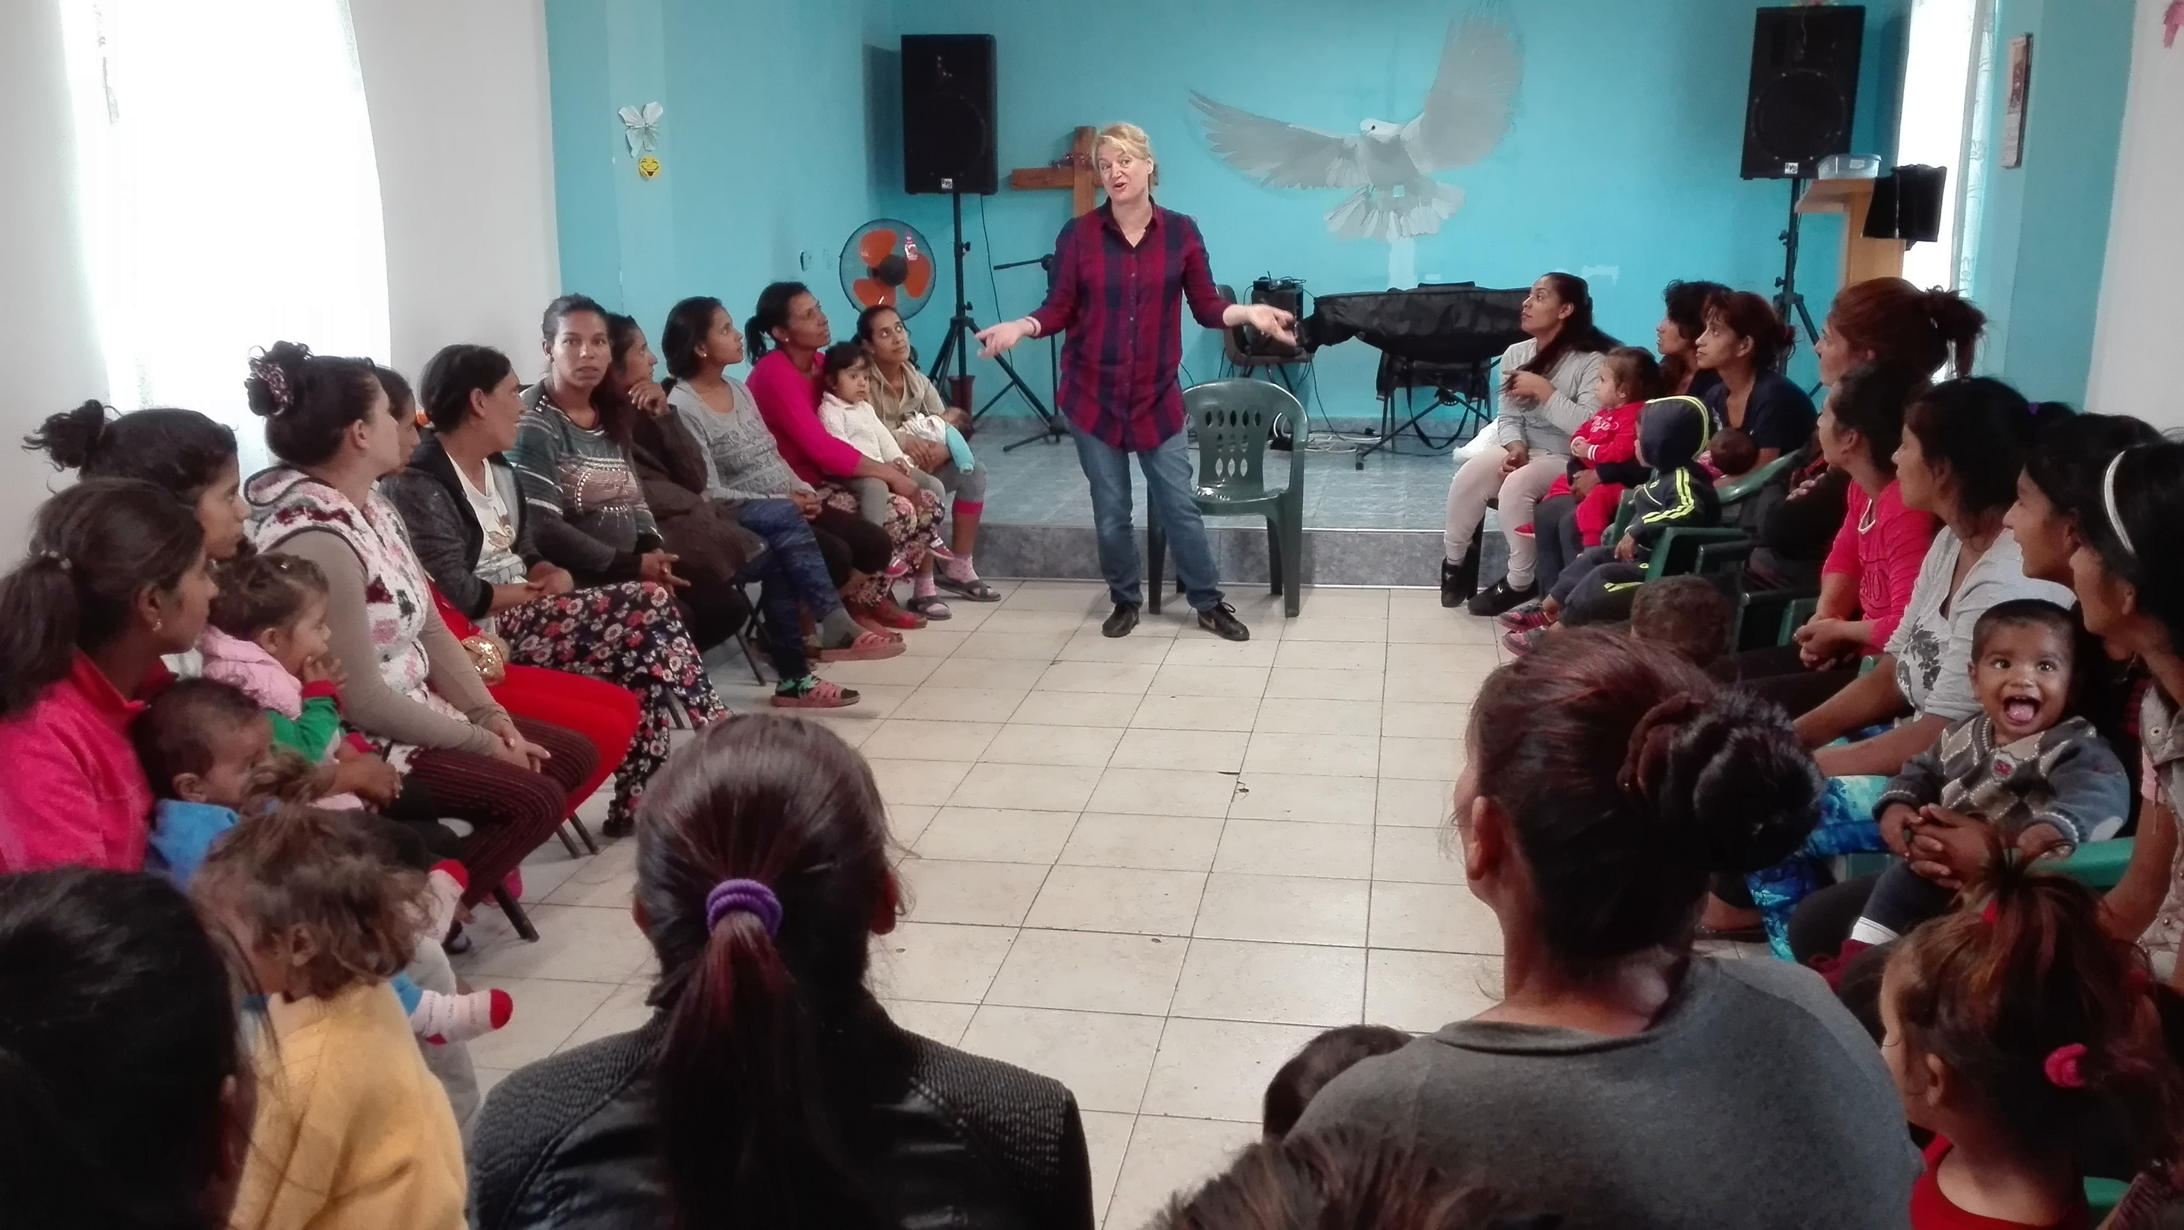
Opetusta, valistusta, tukea ja neuvontaa äideille

Slide 19
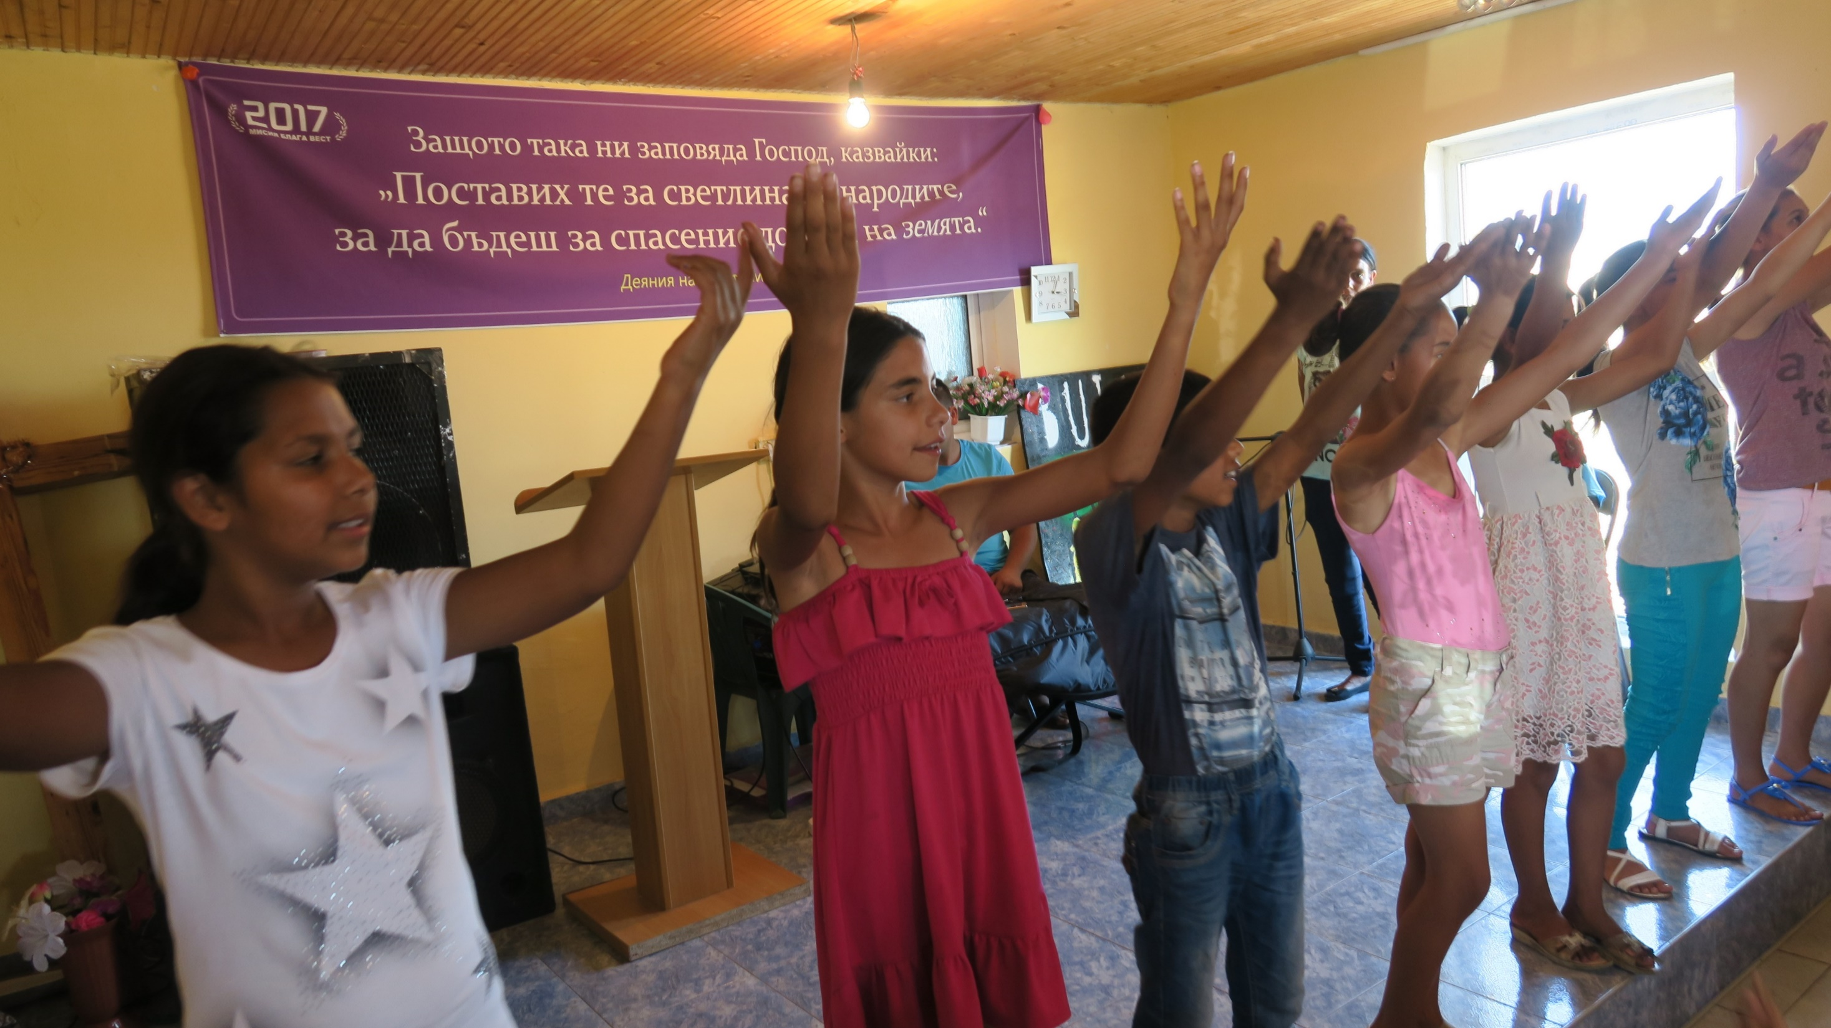
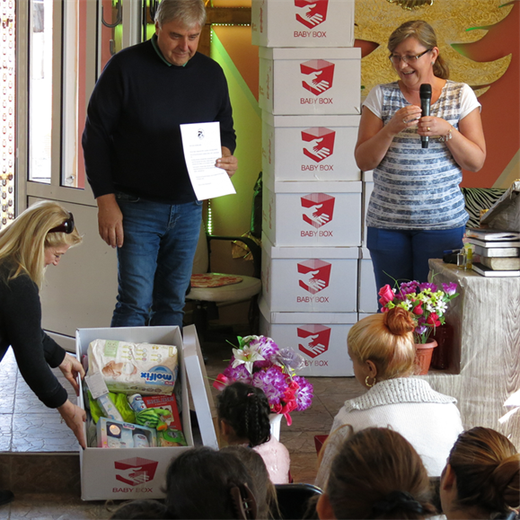
Äidit ja perheet kutsutaan mukaan seurakuntaan

Slide 20
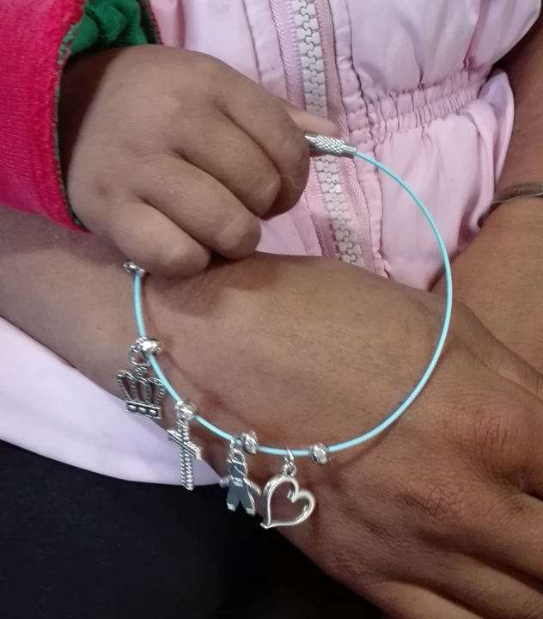
Muutoksen suunta on sisältä ulospäin.
Ytimessä on evankeliumin muuttava voima.

Slide 21
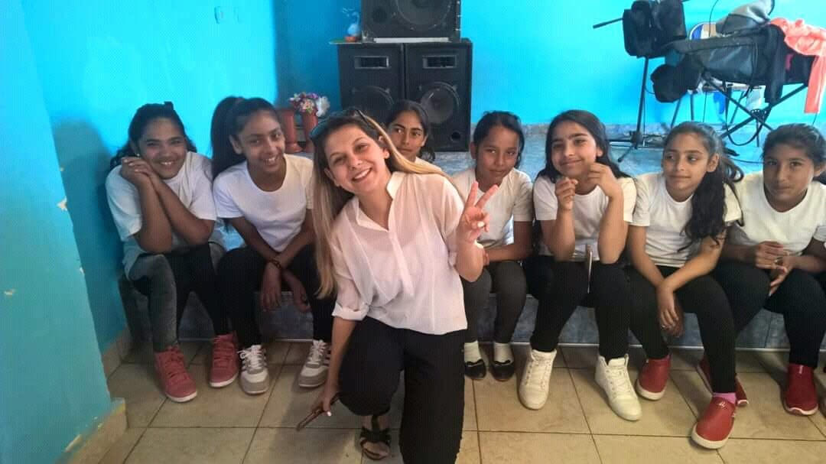
Muutos on mahdollinen yksi ihminen kerrallaan!

Slide 22
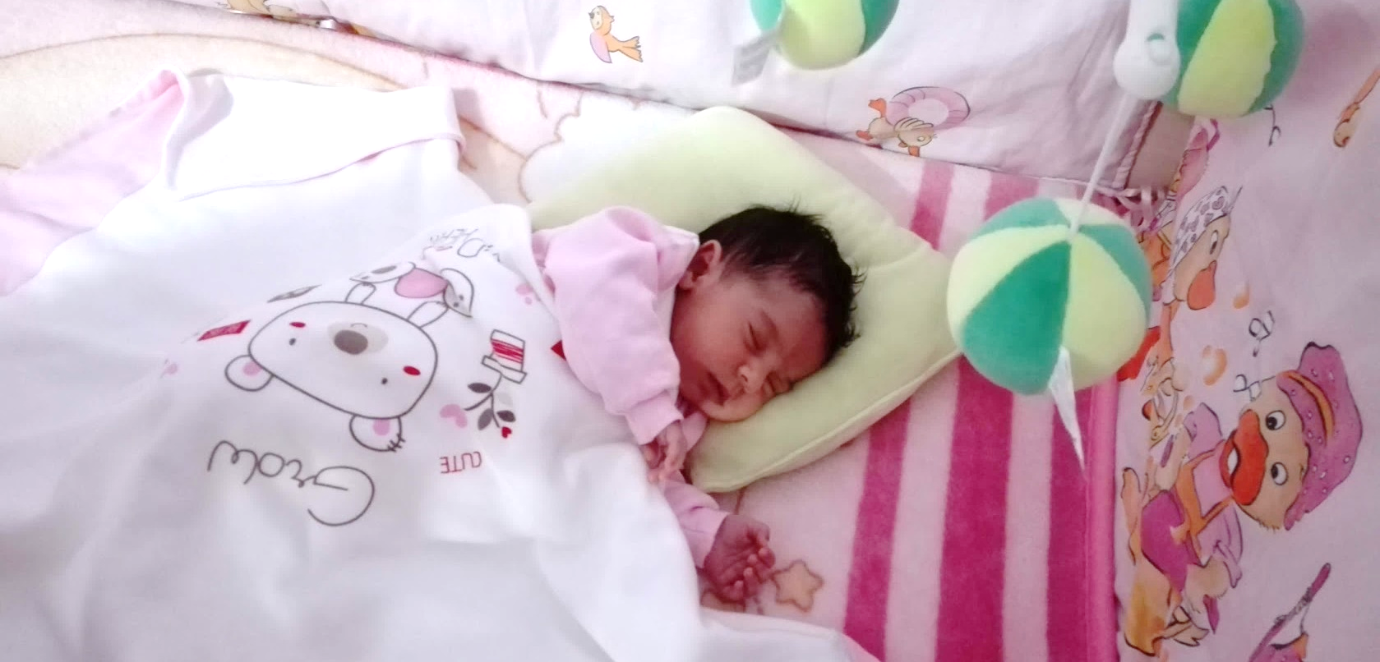
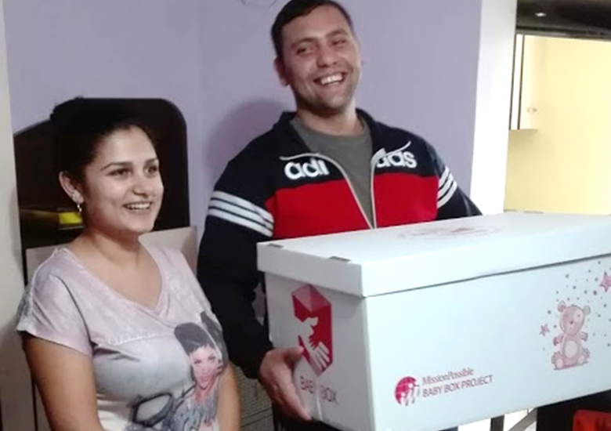
Ester

Slide 23
Haluatko kuulla lisää?
Tilaa maksuton uutislehti! www.mp.org/fi/tilaa-uutislehti

Slide 24
Miten voin
olla mukana auttamassa?

Slide 25
Rukoile työn puolesta
Pyytäkää, niin teille annetaan. Etsikää, niin te löydätte. Kolkuttakaa, niin teille avataan.
- Matt 7:7

Slide 26
Tue työtä taloudellisesti
www.mp.org/fi/tue-työtä
TUKIPUHELIN
0600-16444 (10 eur)
0600-16888 (20 eur)
MobilePay 40887
Keräyslupa RA/2018/581

Slide 27
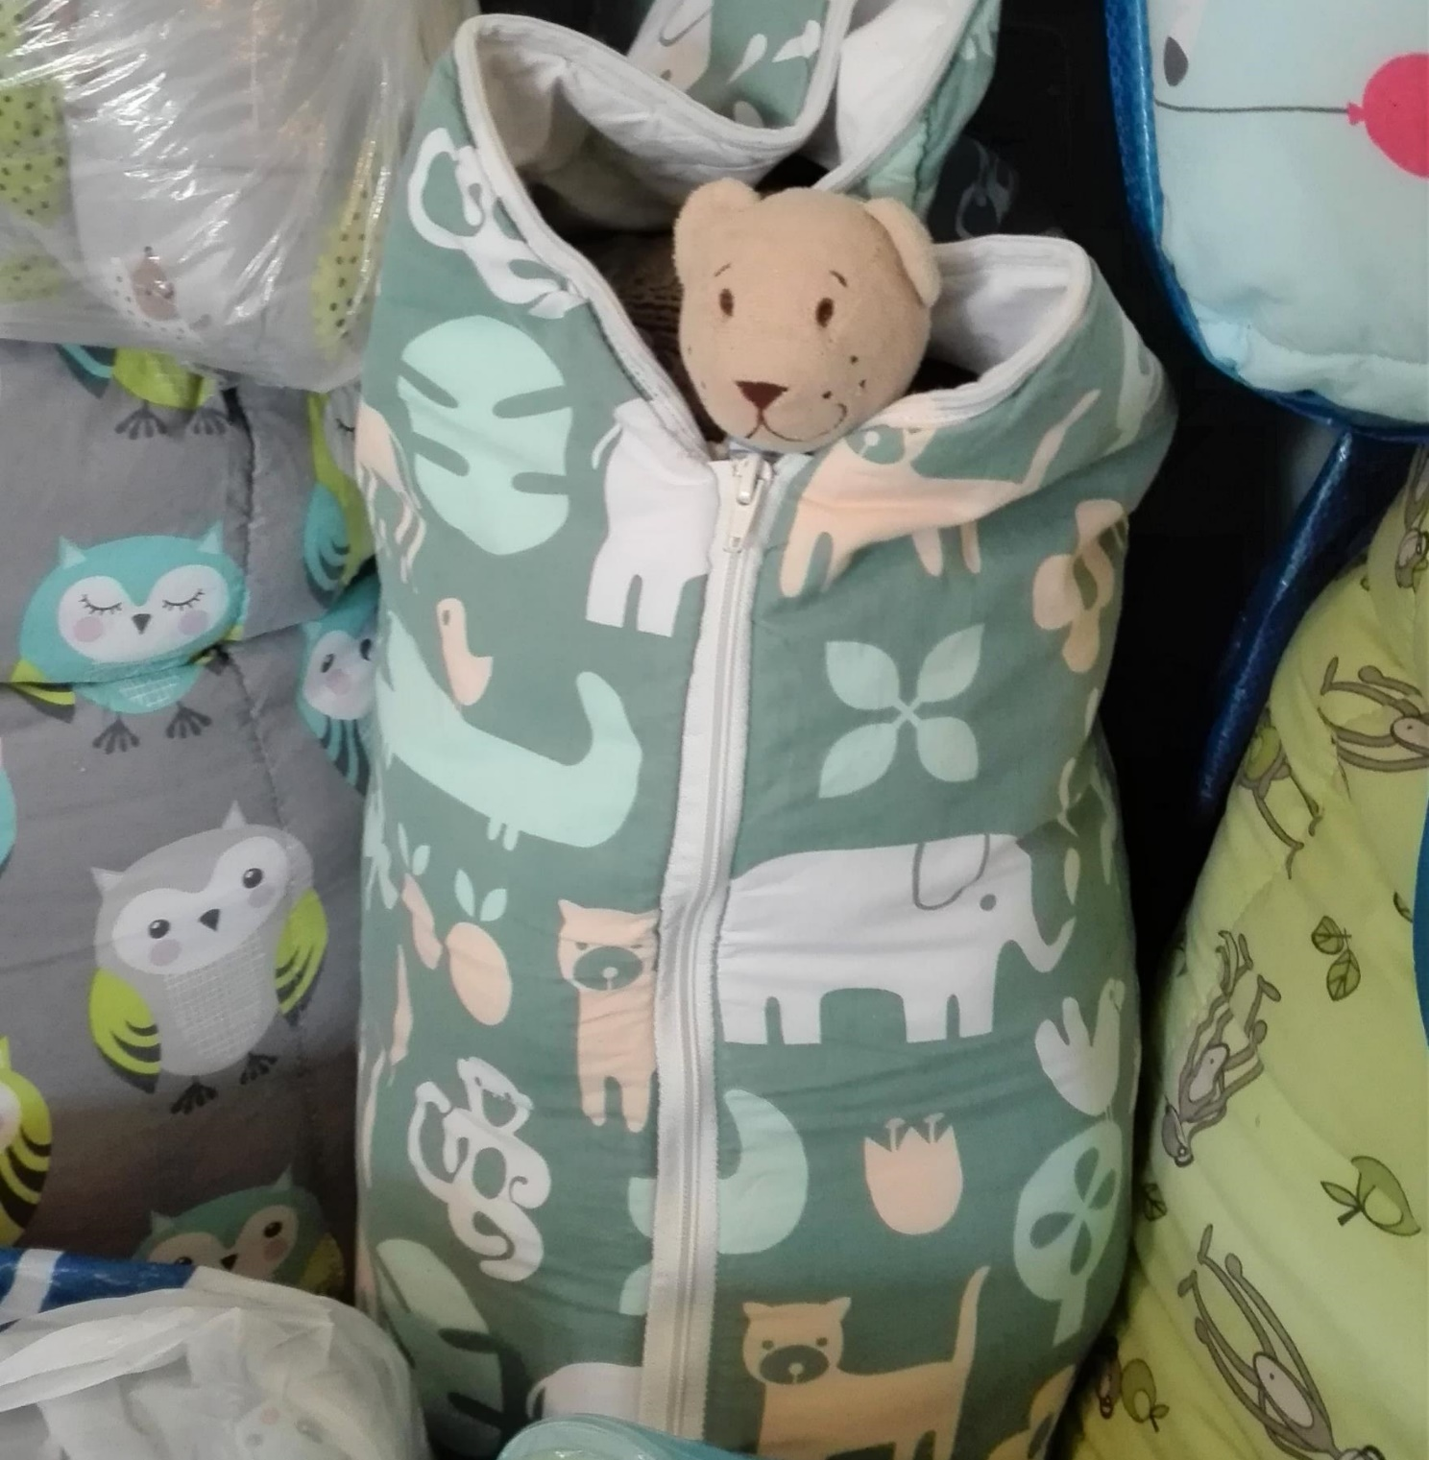
Kokoa ja lähetä vaatesetti vauvalle
Katso tarkemmat ohjeet: www.mp.org/fi/
vaatesetti

Slide 28
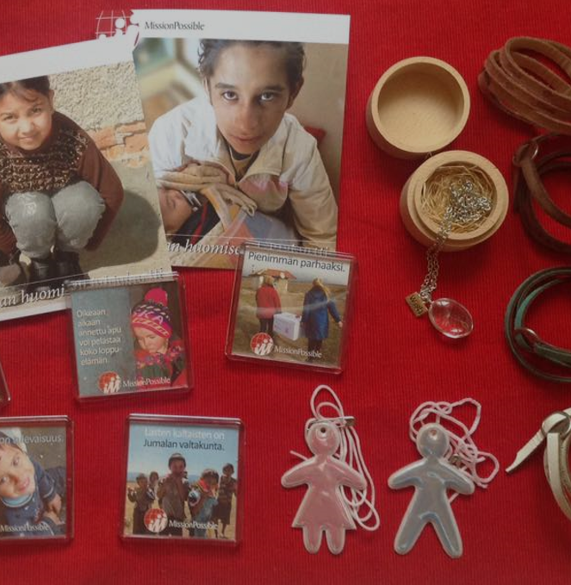
Osta Mission Possiblen tukituotteita
www.mp.org/fi/kampanjatuotteet
Paremman huomisen lahjakortit
Joulukortit
Postikortit
”Muista minua” –jääkaappimagneetit
”Näe lapsi!” –heijastimet
WISH-kaulakorut
Nahkarannekkeet
Kangaskassit
ym.

Slide 29
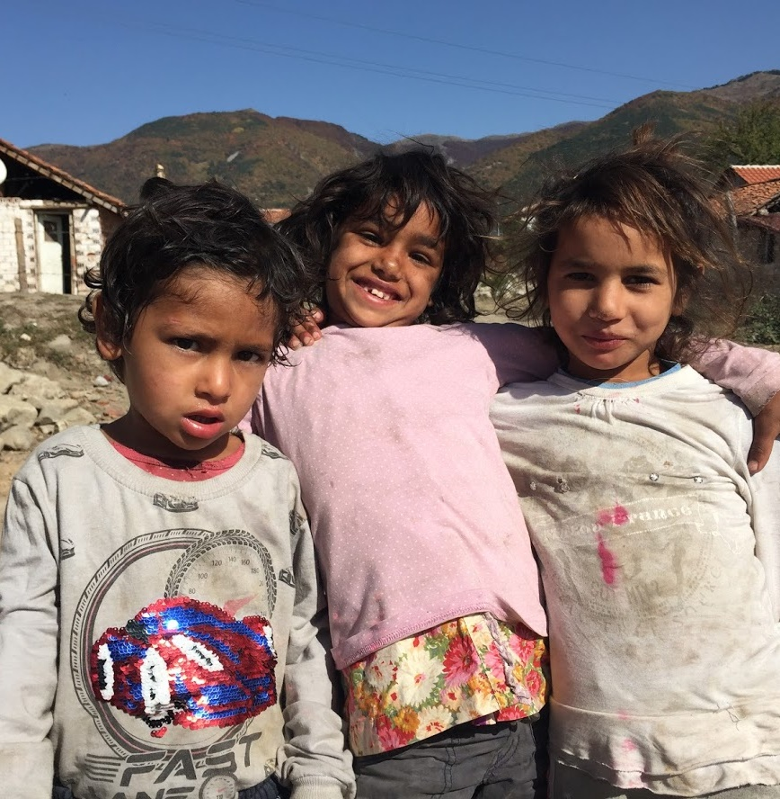
KERRO KAVERILLE!
Anna uutislehti
Jaa Facebookissa
Seuraa Instagramissa
Pidä kotikutsut
Mission Possible Finland
Pienimmän parhaaksi
Mission Possible Finland
www.mp.org/fi/esittelymateriaalit

Slide 30
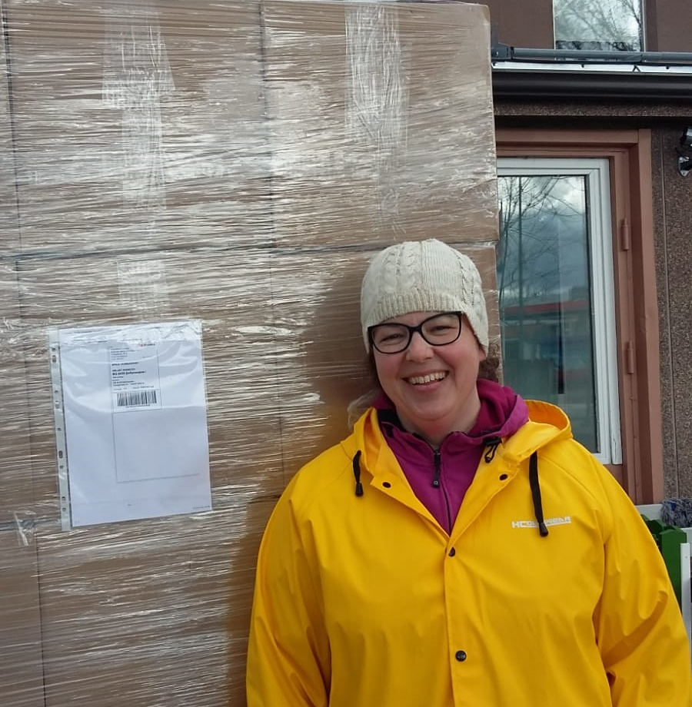
Tule mukaan vapaaehtoistyöhön
Esimerkkejä:
Erilaiset hyväntekeväisyys-tempaukset ja tapahtumat
Kampanjatuotteiden myynti
Pienimmän parhaaksi keräys-pisteen vastaavana toimiminen
Kotikutsujen järjestäminen

Slide 31
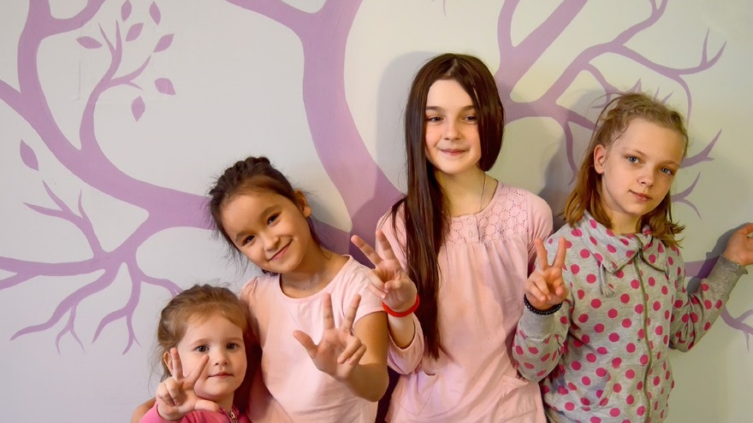
Mahdoton voi muuttua mahdolliseksi!
Kiitos!
www.mp.org/fi

